Slide 1
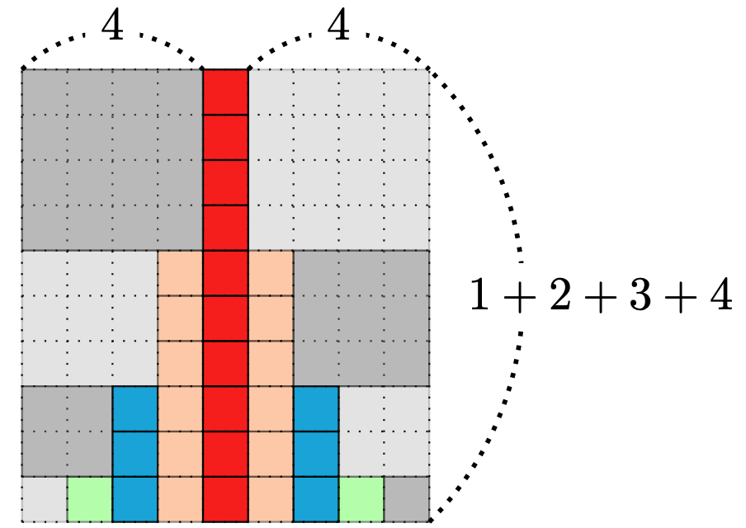
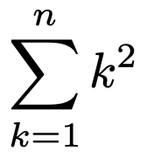

高校数学 B
数列「自然数２乗和の面積体積」

Slide 2

今回の学習目標
自然数2乗和の公式の図形的視点
● 視野を広げる

Slide 3



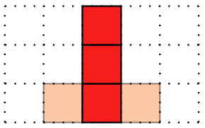


Slide 4
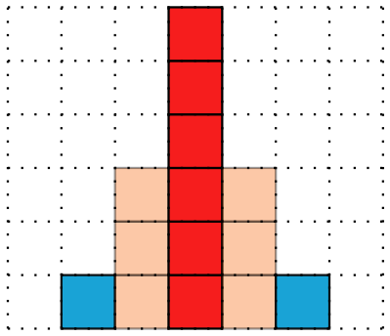

Slide 5
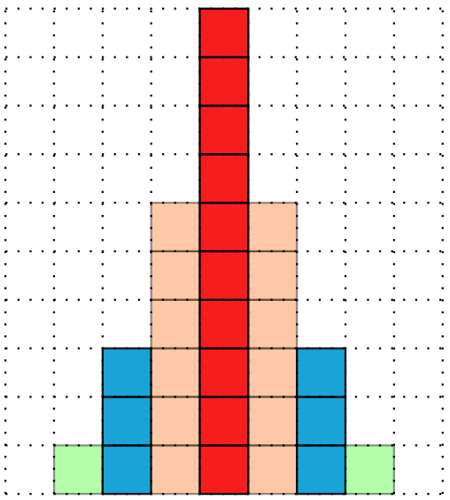

Slide 6
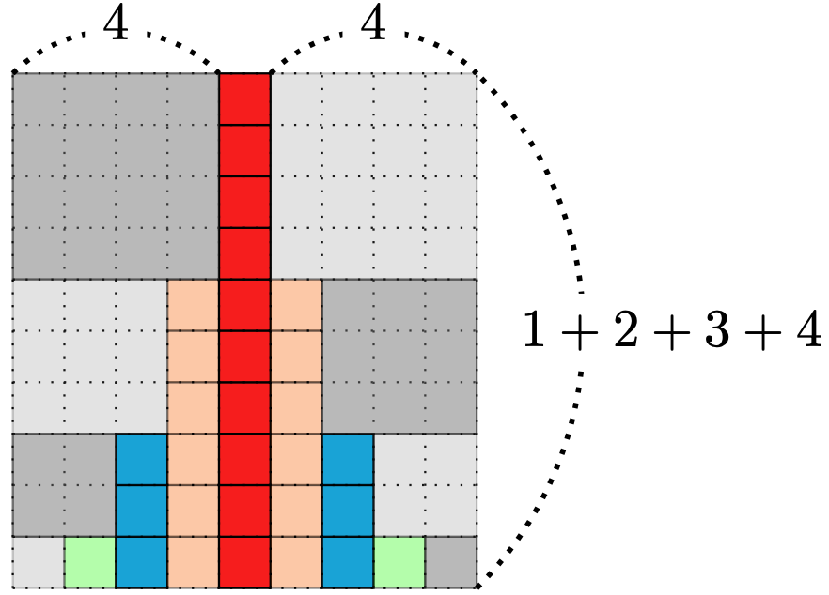






$$n$$
$$n$$
$$n$$
$$n$$
$$6$$

Slide 7


ビデオを止めて問題を解こう

Slide 8


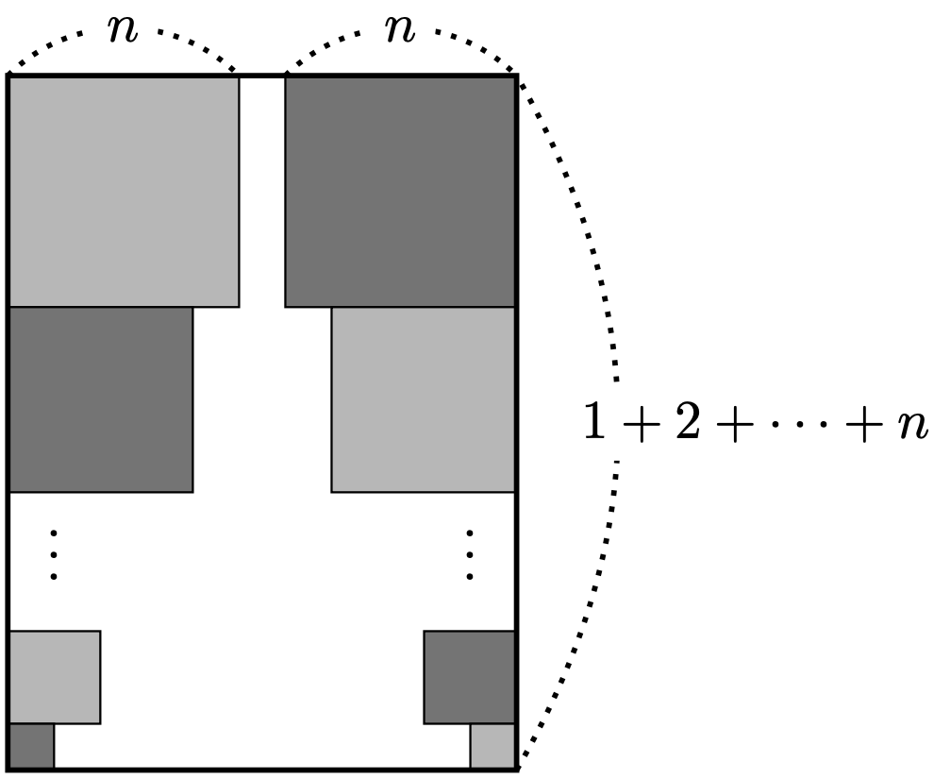
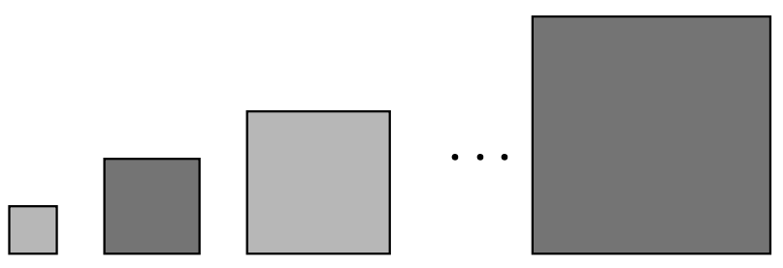
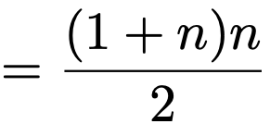

Slide 9



Slide 10



平面：
立体：

Slide 11
今回の学習目標
自然数2乗和の公式の図形的視点
● 視野を広げる

Slide 12
高校数学 B
数列「自然数２乗和の面積体積」

